Slide 1
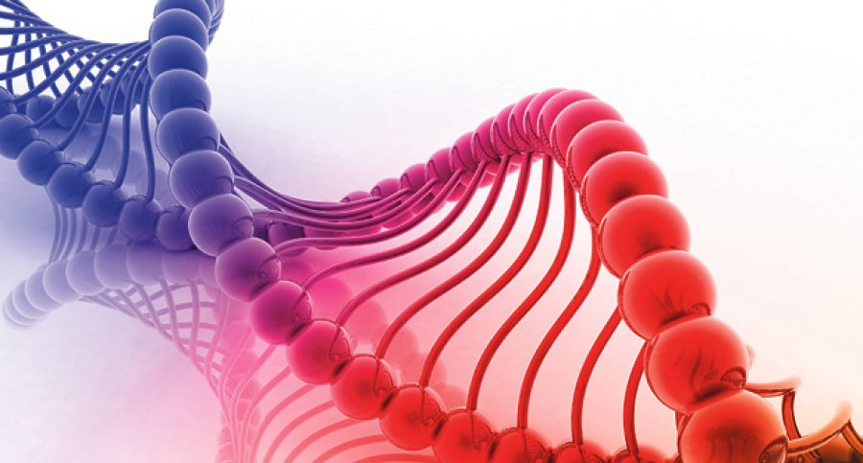
Organizacija humanog genoma

Slide 2
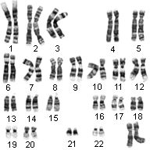
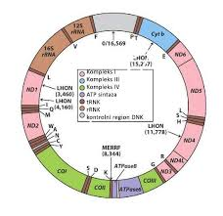
Nasledna osnova čoveka:
DNK jedra (23 para hromozoma, 20-25.000 gena), i
DNK u mitohondrijama (jedan kružni hromozom, 37 gena).
DNK mitohondrija
0,0005%
DNK jedra (99,9995% ukupne DNK)

Slide 3
HUMANI GENOM

Slide 4
Genom čoveka
Genom je kompletan nasledni materijal jednog organizma tj.
i KODIRAJUĆI (geni) i NEKODIRAJUĆI segmenti.
Genom eukariota je kompletan nasledni materijal sadržan u hromozomima JEDNE HAPLOIDNE ĆELIJE (polne ćelije).
Genom kod čoveka uključuje:
genom jedra, i
genom mitohondrija.

Slide 6
Karakteristike genoma:
1. veličina - izražava se brojem baznih parova (bp), i to je C vrednost
2. broj i vrsta gena
3. građa - jedinstvene sekvence i ponavljajući nizovi nukleotida
4. funkcija - kodirajući i nekodirajući regioni

Slide 7
Genom jedra
Haploidni genom čoveka čine:
- 22 autozomna hromozoma i jedan polni hromozom
- sadrži blizu 3 milijarde i 200 000 baznih parova, od čega
3 milijarde bp čini euhromatin
200.000 bp čini konstitutivni heterohromatin (centromerni regioni svih hromozoma, kao i na hromozomima – 13p, 14p, 15p, 21p i 22p; Yq i hromzomima 1q, 9q, 16q).
Kodirajuća i nekodirajuća DNK.
Sadrži između 20 000 i 25 000 GENA.
Utvrđen bazni sastav euhromatina je:
41% G/C parova i 59% A/T parova

Slide 8
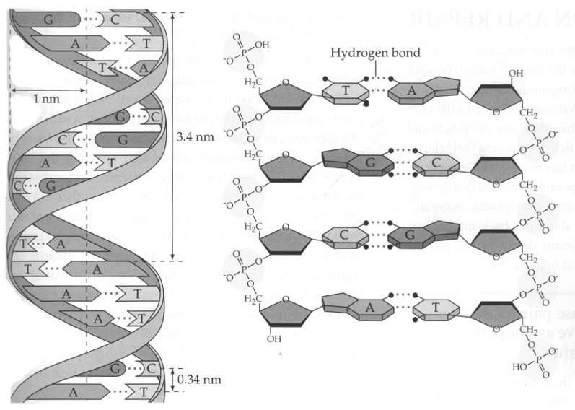
HAPLOIDNI GENOM ČOVEKA
C ~ 3,2 milijarde baznih parova (3,2 x10⁹ bp)
A-T bazni par (59% euhromatina)
C-G bazni par (41%)
1 bazni par = 1bp
1 kilobaza = 1kb = 1000bp
1 megabaza = 1Mb = 1000000bp

Slide 9
KODIRAJUĆA DNK

Slide 10
Kodirajuća DNK
Kodirajuća DNK čini svega oko 2% genoma, od toga:
90% se prepisuje u iRNK (za odgovarajući protein),
10% stvara ostale RNK - tRNK, rRNK, nRNK, antisens RNK,...
Geni za polipeptide (proteine) predstavljaju jedinstvene nizove tj. javljaju se samo jednom u genomu i to su strukturni geni.
Geni za sve ostale RNK zastupljeni su u genomu veći broj puta i to su umereno–repetitivni nizovi (RNK geni).

Slide 11
STRUKTURNI GENI - geni koji kodiraju proteine -

Slide 12
Gen je deo molekula DNK koji nosi informaciju za bilo koju RNK!
Prosečna veličina gena iznosi 10 – 15 Kb.
Strukturni geni su diskontinuirani, što znači da sadrže EGZONE (kodirajući regioni) i INTRONE (nekodirajući regioni tzv. interventne sekvence).
STRUKTURNI GEN
PROMOTOR
5’
3’
DNK
EGZON 1
INTRON 1
EGZON 2
3’
5’
5’ UTR ...
... 3’ UTR
mesto otpočinjanja transkripcije
mesto završetka transkripcije
Procenat introna prisutnih u genu je mnogo veći nego egzona.
Mali broj gena čoveka nema introne (npr. geni za histone).
Veličina egzona malo varira i u proseku iznosi 200 bp.
Kod gena koji sadrže introne veličina introna veoma varira.

Slide 13
Sastavni deo gena su i susedni delovi koji imaju regulatornu ulogu:
STRUKTURNI GEN
PROMOTOR
5’
3’
DNK
EGZON 1
INTRON 1
EGZON 2
3’
5’
5’ UTR ...
... 3’ UTR
mesto otpočinjanja transkripcije
mesto završetka transkripcije
Promotor – je niz nukleotida na 5’ kraju gena važan za pravilano otpočinjanje transkripcije. Svaki gen za polipepdide ima svoj specifični promotor.
UTR regioni (untranslated region, 5’ i 3’ kraj gena) – ulaze u sastav zrele iRNK, ali se ne prevode u protein, već imaju važnu ulogu u regulaciji translacije (sinteza proteina).

Slide 14
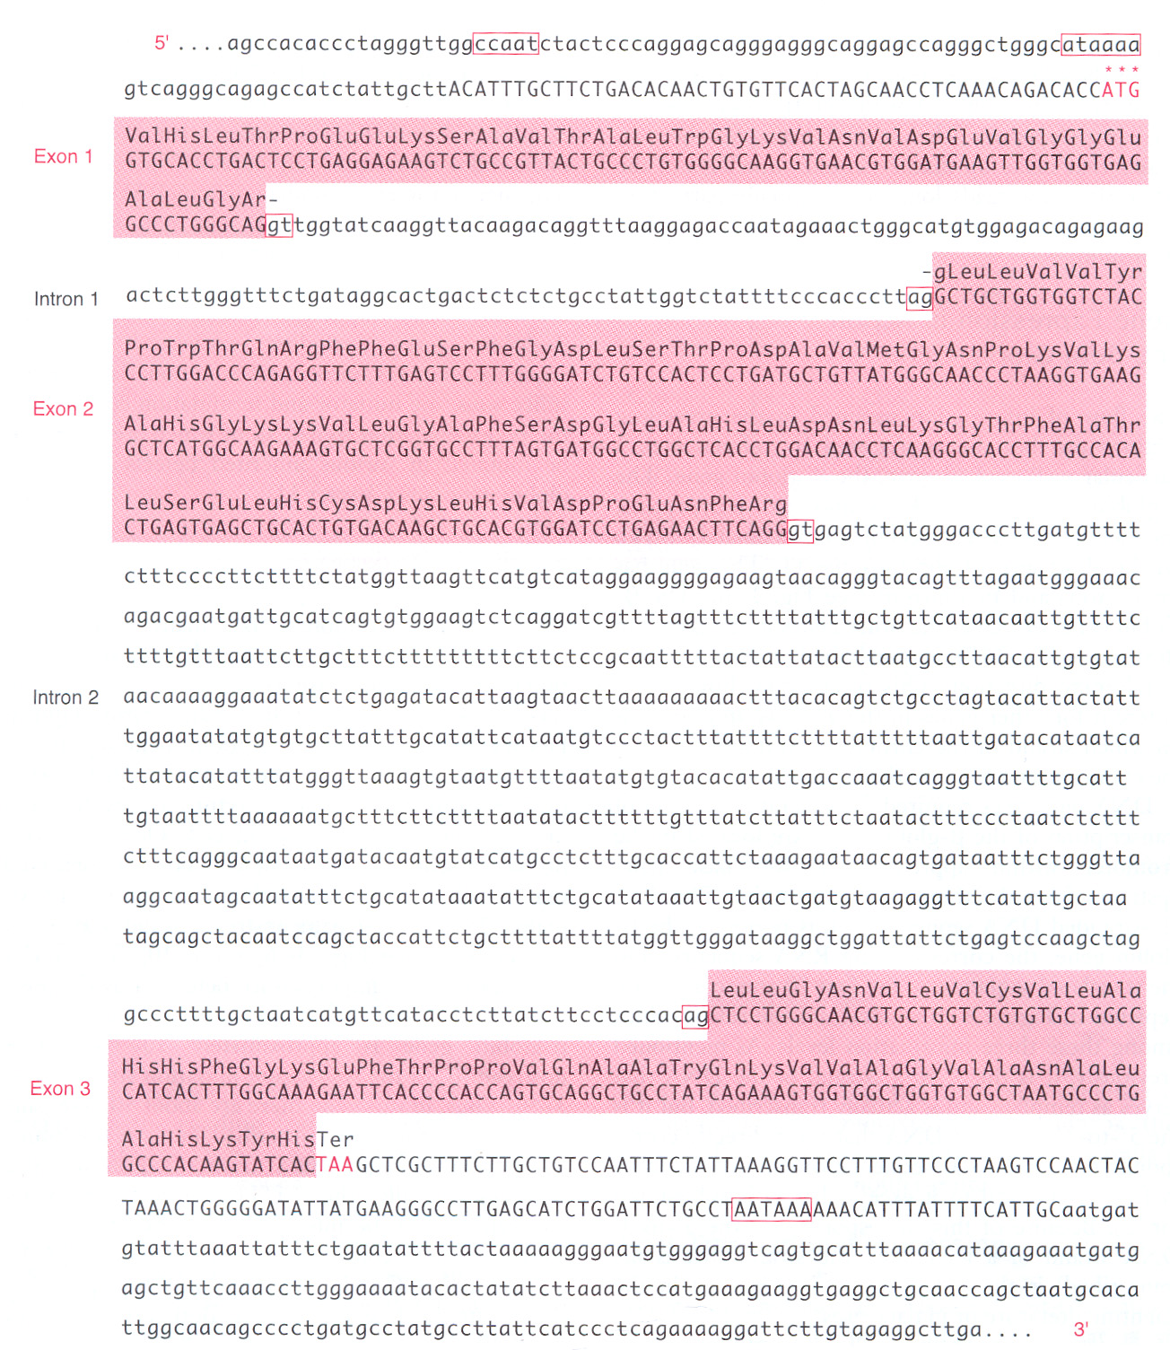
egzon 1
intron 1
egzon 2
intron 2
egzon 3
Prikaz strukture gena

Slide 15
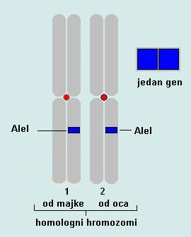
Mesto gena na hromozomu je GENSKI LOKUS.
par homologih hromozoma par gena
Oblici gena na jednom genskom lokusu mogu biti
isti ili različiti.
Različite forme jednog gena su alele.

Slide 16
Vezani geni
Geni koji se nalaze na jednom hromozomu (tj. jednom molekulu DNK) su vezani geni.
Naslednu osnovu čoveka čine:
22 grupe vezanih autozomnih gena, i
jedna grupa X-vezanih gena (žene), odnosno
jedna grupa X-vezanih gena i jedna grupa Y-vezanih gena (muškarci).
HAPLOTIP – čini skup ALELA koji su vezani na određenom hromozomu.
Vezani geni se zajedno prenose na potomstvo, kao i osobine koje određuju (korelativno nasleđivanje).
Vezani geni se mogu razdvojiti tokom krosing-overa.
Ukoliko je rastojanje između vezanih gena manje, manja je i verovatnoća da će se razdvojiti, i obrnuto.

Slide 17
Mapiranje gena
- je postupak kojim se utvrđuje položaj gena na hromozomu tj. njegov GENSKI LOKUS.
Fizička mapa - daje poziciju gena na hromozomu, kao i udaljenost od drugih gena kroz broj baznih parova (apsolutna vrednost).
Genska mapa - daje poziciju genskih lokusa na osnovu učestalosti razdvajanja vezanih gena (relativne vrednosti).
Jedinica genske mape je 1cM (centi Morgan), što odgovara frekvenciji rekombinacije od 1%. Ako se vezani geni razdvajaju u 1% potomaka to znači da su međusobno udaljeni 1cM.

Slide 18
Organizacija i raspored strukturnih gena

Slide 19
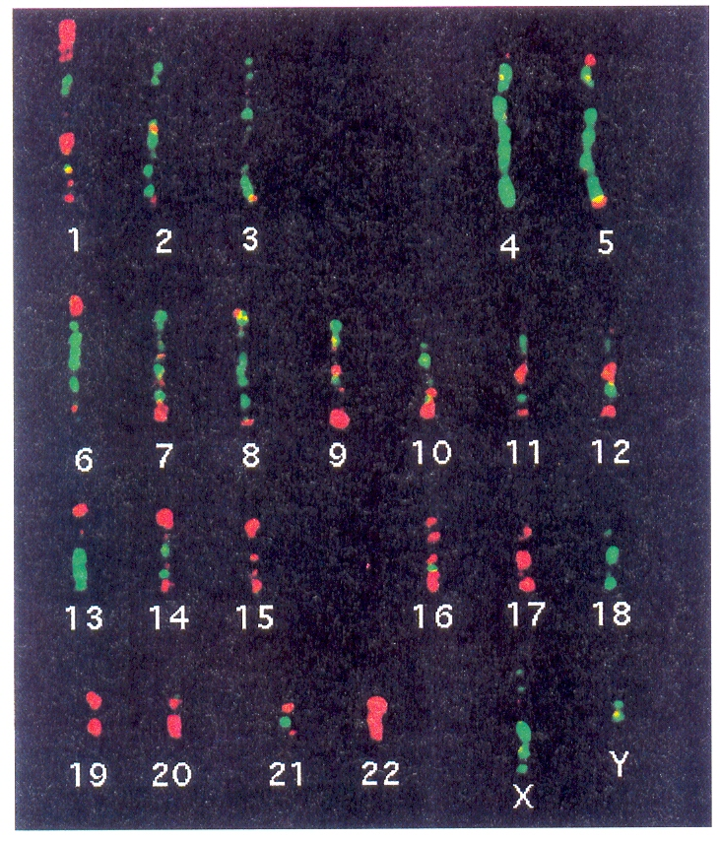
Raspored gena na hromozomima
regioni bogati genima
regioni siromašni genima
U regionima konstitutivnog heterohromatina nisu identifikovani geni.

Slide 20
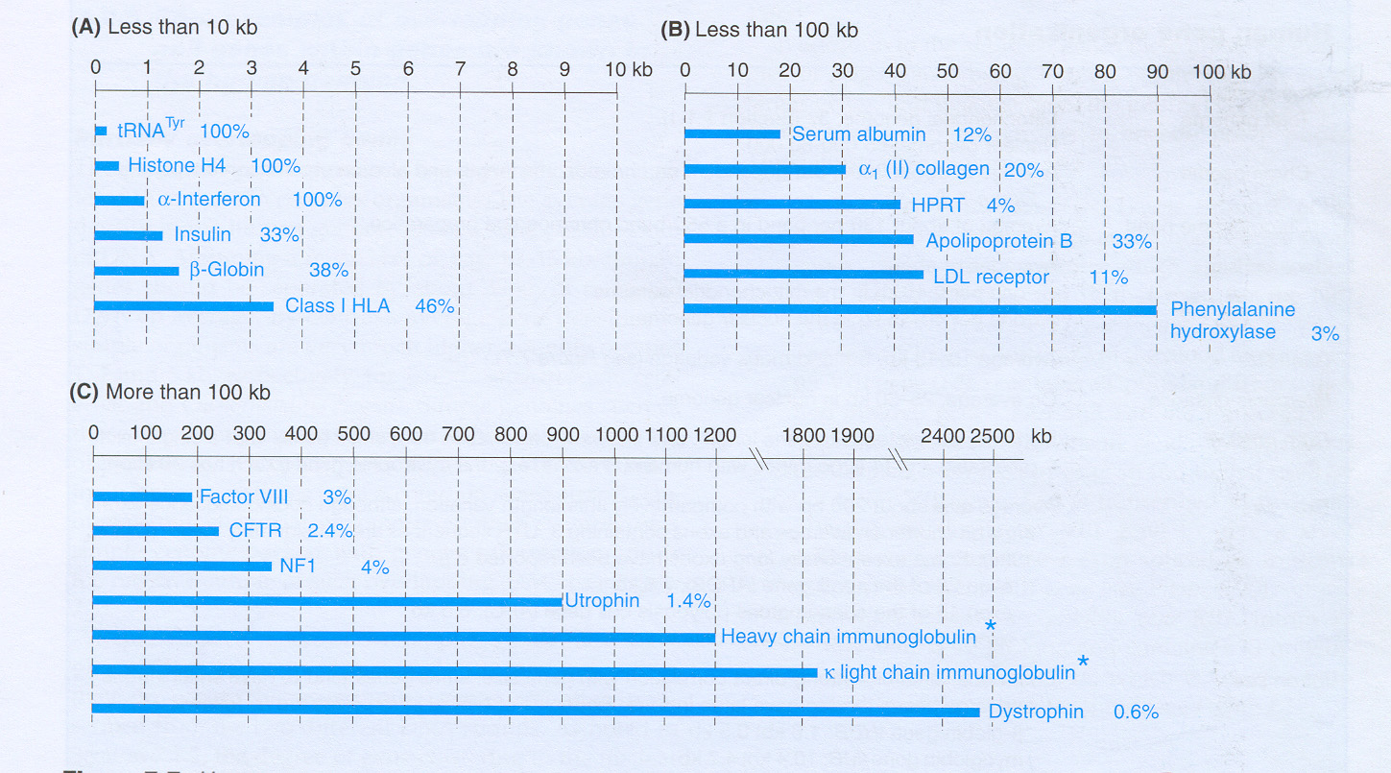
Veličina pojedinih gena izražena u bp
Manje od 10 Kb
Manje od 100 Kb
1400bp
više od 100 Kb
2,4 miliona bp

Slide 21
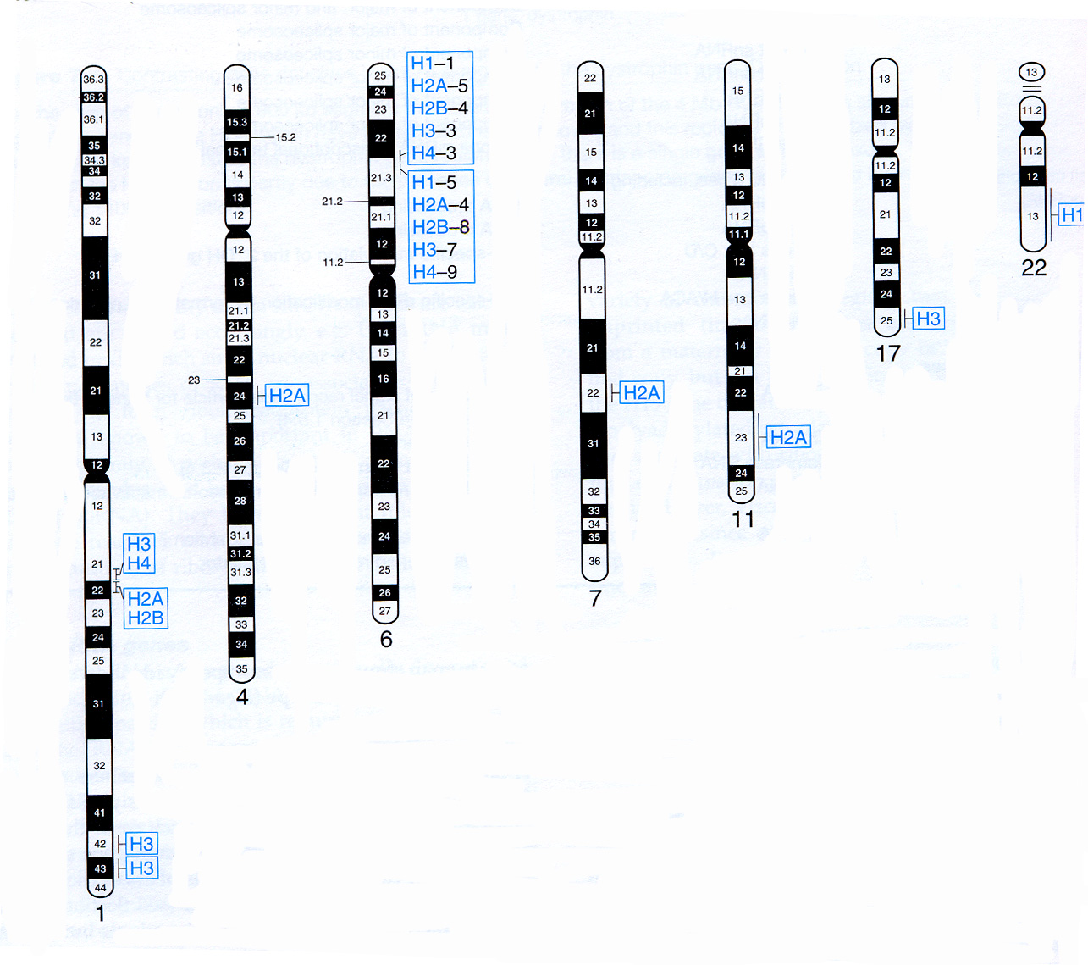
Familije gena - grupe gena koji pokazuju sličnost u sastavu nukleotida ili sličnost u strukturi aminokiselina proteina koje kodiraju (npr. familija gena za histone, familije alfa i beta – globinskih gena,...).
Familije gena su evolutivno nastale duplikacijom odgovarajućeg predačkog (prvobitnog) gena.
Nastale kopije gena koje nisu funkcionalne (mutacija) su pseudogeni.
Superfamilije gena sadrže više genskih familija, npr. za imunoglobuline –
geni za imunoglobuline, T-receptore, HLA gene,... Ovi geni kodiraju proteine koji su različitih struktura, ali svi imaju ulogu u imunom sistemu.
familija gena za histone - geni su delom grupisani na istom hromozomu, ali i na različitim hromozomima.

Slide 22
Retka pojava u genomu:
geni se delom preklapaju (prepisuju sa različitih lanaca DNK - HLA lokusi).
jedni geni se nalaze u intronima drugih gena (koriste različite DNK lance). Primer je gen za neurofibromatozu:
NF1 gen u okviru koga se nalaze tri mala unutrašnja gena:
Egzon 26
Egzon 27

Slide 23
RNK GENI - geni za rRNK i tRNK-

Slide 24
RNK geni: umereno - repetitivne sekvence DNK koje se ponavljaju nekoliko stotina puta u genomu.
Geni za rRNK (familiju rRNK gena čini 800 gena) :
30 do 40 tandemskih ponovaka u nizu.
nalaze se na kratkim kracima hr. 13, 14, 15, 21 i 22.
oko ovigh regiona se formira jedarce (nukleolus) i to su nukleolus organizujući regioni tzv. NOR-ovi.
Geni za tRNK (familiju tRNK gena čini 500 gena):
grupišu se u 49 familija, koliki je broj različitih molekula tRNK u citoplazmi.
geni za tRNK su rasuti na svim hromozomima osim na hr. 22 i Y .

Slide 25
NEKODIRAJUĆA DNK

Slide 26
Nekodirajuća DNK
Čini više od 95% genoma čoveka.
Sadrži uglavnom nizove nukleotida koji se ponavljaju veliki broj puta i to su visokorepetitivni nizovi (sekvence).
Visokorepetitivna DNK može da bude
1. grupisana u tandemskim ponovcima, ili kao
2. kopije rasute u genomu.
Nekodirajuća DNK rasuta u genomu je nastala od RNK transkripta retrotranspozicijom (podrazumeva sintezu DNK na RNK molekulu kao matrici, u prisustvu enzima reverzne transkriptaze). Tako nastao molekul DNK je cDNK ili komplementarna DNK koja se ugrađuje u DNK hromozoma na različitim mestima.

Slide 27
Nekodirajuća DNK u vidu tandemskih ponovaka
Satelitna DNK (ponovci veličine 5-171bp, od 100kb do nekoliko Mb)
- zahvata velika deo genoma i ulazi u sastav hetrohromatina, naročito centromernih regiona.
Minisatelitna DNK (ponovci veličine 9-64bp, od 100 do 20 000bp)
- pokazuje veliku raznolikost u broju ponovaka tj. polimorfizam.
- velika familija je u telomernim regionima (TTAGGG nizovi se ponavljaju u dužini 3-20kb) i odgovorni su za funkciju telomera.
Mikrosatelitna DNK (ponovci do 10 bp, veličine do 100bp)
- nalazi se uglavnom van gena ili u okviru introna, i rasuta je na svim hromozomima u genomu.
- visoko je polimorfna!
- najčešći vid mikrosatelitene DNK su ponovci od 2 nukleotida koji se danas koriste kao DNK markeri kod DNK identifikacije osoba.

Slide 28
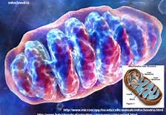
MITOHONDRIJALNA DNK (mtDNK)

Slide 29
Mitohondrijalna DNK je mali kružni molekul dvolančane DNK sa
37 gena (tj. 16569 bp).
Sadrži samo egzone.
Nije vezana za histone.
Mitohomdrijalni genom čini:
- 2 gena za rRNK
- 22 gena za tRNK
- 13 gena za proteine
Genetički kod u mitohondrijama:
60 kodirajućih tripleta i 4 nekodirajuća tripleta
(četiri kodona se drugačije prevode nego u citoplazmi - npr. stop kodon UGA u mitohondrijama je kodon za aminokiselinu triptofan, a AUA za metionin).

Slide 30
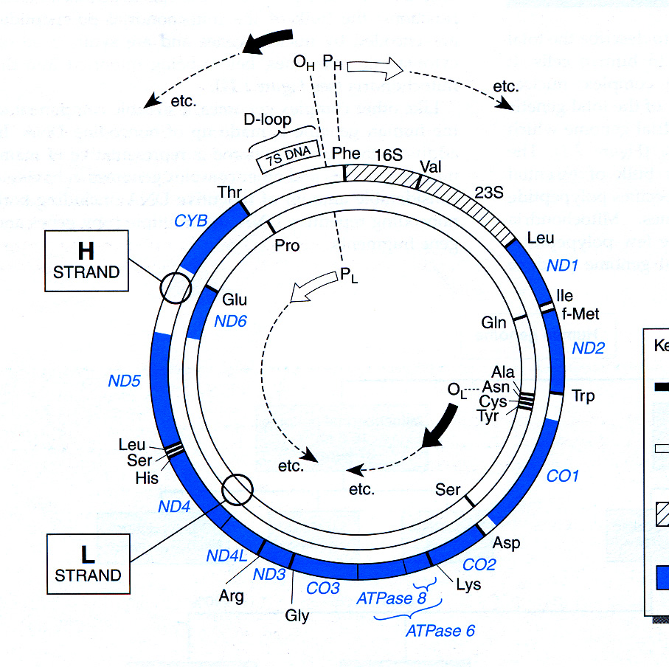
DNK mitohondrije
37 GENA
2 rRNK
22 tRNK
13 iRNK
Teški lanac
bogat Guaninom
Laki lanac
DNK molekul
bogat Citozinom

Slide 31
U mitohondrijama se replikacija, transkripcija, kao i sinteza proteina odvijaju u matriksu mitohondrija koji sadrži veliki broj enzima koji učestvuju u tim procesima.
Ovi enzimi se sintetišu u citoplazmatskim ribozomima, prema instrukcijama iz jedarne DNK, i dopremaju u mitohondriju.

Slide 32
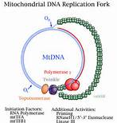
Replikacija mtDNK nije sinhronizovana sa replikacijom jedarne DNK, već se događa tokom celog ćelijskog ciklusa.
Replikacija mitohondrijalne DNK

Slide 33
Transkripcija mtDNK je simetrična i podrazumeva prepis oba lanca istom brzinom.
Transkripciju kontrolišu dva zasebna promotora (na svakom lanacu), prepisom nastaju dva transkripta, a svaki predstavlja celu kopiju jednog lanca mtDNK.
Nakon transkripcije sledi enzimska obrada transkripta što daje iRNK, tRNK i rRNK mitohondrija.

Slide 34
Translacija (sinteza proteina) u mitohodrijama:
odvija se na ribozomima mitohondrija
sintetisani proteini se koriste unutar mitohondrija i nikada ih ne napuštaju.
Analiza ovih proteina je pokazala da su oni subjedinice enzima oksidativne fosforilacije.
Ipak, najveći broj proteina potereban za strukturu i funkciju mitohondrija sintetiše se u ribozomima citoplazme, prema iRNK koja je prepisana u jedru.

Slide 35
Ustanovljeno je da mitohondrijalna DNK određuje neka fenotipska svojstva i da se prenose maternalno tj. putem mitohondrija majke.
Mutacije na mtDNK se dešavaju češće nego mutacije jedarne DNK i prenose se na potomke.
Mnogi neuromuskularni poremećaji su posledica poremećaja oksidativne fosforilacije u mitohondrijama (poremećena proizvodnja energije), a nasleđuju se od majke.

Slide 36
Genom čoveka | jedarni | mitohondrijalni
Veličina | 3200 Mb | 16,6 Kb
Broj različitih DNK molekula | 22 autozoma, X i Y | 1 prstenasti
Broj DNK molekula po ćeliji | 23 haploid, 46 diploid | više hiljada
DNK proteini | Histoni i nehistonski | Bez proteina
Broj gena | oko 20 000 | 37
Repetitivna DNK | Veliki deo | Veoma malo
Transkripcija | Većinom pojedinačnih gena | Više gena zajedno
Introni | Prisutni u većini gena | odsutni
% kodirajuće DNK | 3 % | 93%
Šifra ili kod | Univerzalna | Ima odstupanja
Nasleđivanje | Mendelsko, paternalno Y | Maternalno

